Slide 1
AOO/UML - Diagrama de Sequência
CEFET/RJ – UnED Maria da Graça
Análise de Sistemas
Sildenir Alves Ribeiro, DSc

Slide 2
Interações
Comportamento que
  Envolve conjunto de mensagens trocadas entre objetos dentro de um determinado contexto
  Objetiva atingir resultado específico
Acontecem em função da troca de mensagens entre objetos
Usadas para a modelagem dos aspectos dinâmicos de um sistema
AOO / UML – SAR

Slide 3
Comunicação entre Objetos
mensagem
o:Ob1
:Ob2
Mensagem =
Ident. Objeto
Ident. Operação
Parâmetros
Mensagem
  Recepção de mensagem por um objeto
    Considerado instância de evento
  Decorrência da passagem de uma mensagem
    Repercute ação representada por um comando executável
    Comando Executável: abstração de procedimento computacional
AOO / UML – SAR

Slide 4
Diagramas de Interação
Deseja-se representar o comportamento de vários objetos
  Dentro de um único caso de uso
  A partir das mensagens que são passadas entre eles
Objetivo
  Definir um contexto de caso de uso
  Estabelecer os objetos que interagem e seus relacionamentos
Termo genérico que se aplica a dois tipos de diagramas que enfatizam interações entre objetos
  Diagrama de Seqüência
  Diagrama de Colaboração
AOO / UML – SAR

Slide 5
Duas formas de representação
Informações bastante similares mas de maneira diferente
  Diagrama de Seqüência
    Interação enfatizando o tempo de seqüência
    Mostra objetos participando em interações de acordo com suas linhas de vida e as mensagens que trocam
  Diagrama de Colaboração
    Interação enfatizando o relacionamento entre os objetos
AOO / UML – SAR

Slide 6
Diagrama de seqüência
Tempo
(top-down)
condição de guarda
ObjetoA
mensagem síncrona
[se novo]
<<create>>
ObjetoB
objeto
mensagem
mensagem (auto delegação)
(caixa de)ativação
valor de retorno
<<destroy>>
símbolo de destruição
linha de vida
AOO / UML – SAR

Slide 7
Termos e conceitos
Objetos
Linhas de vida
Mensagens
Focos de controle
AOO / UML – SAR

Slide 8
Objetos
Apresentados na dimensão horizontal do diagrama
Ordem dos objetos não é considerada
  Dispô-los de forma a tornar o diagrama “mais legível”
Objetos tem nomes
  obj:Classe
  Ex.: joão:Dentista
  :Floricultor (um objeto floricultor não identificado)
  obj1: (um objeto obj1 sem classe definida)
AOO / UML – SAR

Slide 9
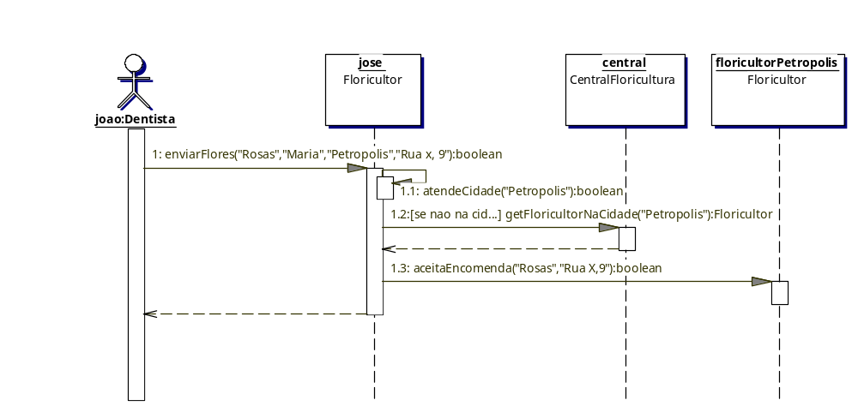
Objetos
AOO / UML – SAR

Slide 10
Linhas de Vida
Dimensão vertical do diagrama
Apresentam o tempo de vida dos objetos
Pode apresentar a ativação ou a desativação dos objetos
  Indicam que os objetos estão executando algo
    Foco de controle
  Caixas de ativação podem ser empilhadas
    Indica chamada de método do próprio objeto
    Objeto jose no slide anterior
Podem representar a criação e a destruição de objetos
AOO / UML – SAR

Slide 11
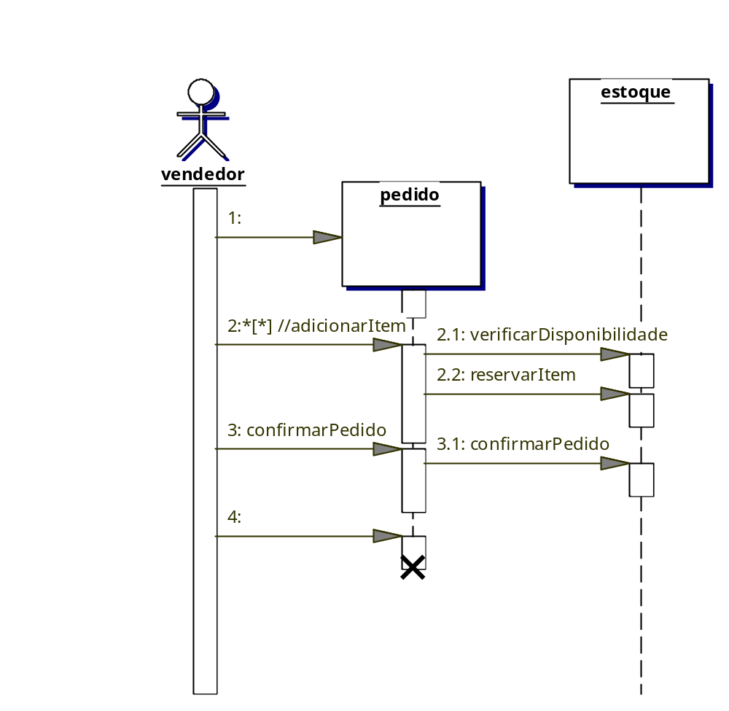
Linhas de Vida
Linhas de vida
Criação
new()
Destruição
kill()
(Caixas de) Ativação
AOO / UML – SAR

Slide 12
Mensagens
Objetos interagem através da troca de mensagens
  Setas sólidas que vão do objeto solicitante para o solicitado
    Para o próprio objeto: auto-delegação
  Rotulados com os nomes dos estímulos mais os argumentos (ou valores dos argumentos) do estímulo
Sintaxe
  onde
    return é o nome do valor de retorno
    message é o nome da mensagem
    parameter é o nome de um parâmetro da mensagem
    parameterType é o nome do tipo desse parâmetro
    returnType é o tipo do valor de retorno
return := message(parameter:parameterType):returnType
AOO / UML – SAR

Slide 13
Mensagens - Tipos
Tipos de ação que uma mensagem pode representar
  call
    Invoca uma operação sobre um objeto
      Objeto pode mandar uma chamada para si próprio
        Resultando na execução local de uma operação
  return
    Representa o retorno de um valor para o objeto que chamou a operação
    Opcional
  create
    Criação de um objeto
  destroy
    Eliminação de um objeto
new()
<<create>>
kill()
<<destroy>>
AOO / UML – SAR

Slide 14
Mensagens - Representações
Símbolo | Significado
 | Mensagem síncrona
 | Mensagem assíncrona
 | Mensagem de retorno (opcional)
AOO / UML – SAR

Slide 15
Mensagens
Auto-delegação
mensagens
AOO / UML – SAR

Slide 16
Mensagens – Condições de Guarda
Mensagens podem apresentar condições de guarda
  condições em que a mensagem é enviada
  [condição de guarda]
:Aluno
:Sistema
:Impressora
login()
sistemaOk
Matrícula
matricula()
[sem vaga]
turmaCheia
[com vaga]
imprimirRelatório()
matriculado
AOO / UML – SAR

Slide 17

Mensagens - Iteração
Uma mensagem pode ser enviada repetidas vezes
  * mensagem(...)
vendedor
pedido
* adicionarItem
AOO / UML – SAR

Slide 18
Foco de Controle
Período de tempo que o objeto executa uma ação
Relação de controle entre ativação e o responsável pela sua invocação
AOO / UML – SAR

Slide 19
Diagrama de Seqüência - Construção
Escolher um caso de uso
Identificar os objetos que fazem parte da interação
Identificar o objeto que começa a interação
Identificar as mensagens trocadas entre os objetos
Identificar a sequência destas mensagens
AOO / UML – SAR

Slide 20
Análise OO do RUP
Objetivo
  Modelar o comportamento de cada caso de uso com o objetivo de detalhar os serviços de negócios oferecidos pelo sistema
Uso de apenas 3 tipos de classes
  Fronteira (boundary)
    Classes de interface com o mundo externo
    (ex: GUI, sistemas externos)
  Controle (control)
    Coordenam o comportamento do caso de uso definindo uma interface entre classes fronteira e entidade
  Entidade (entity)
    Classes que armazenam informações manipuladas pelo sistema
AOO / UML – SAR

Slide 21
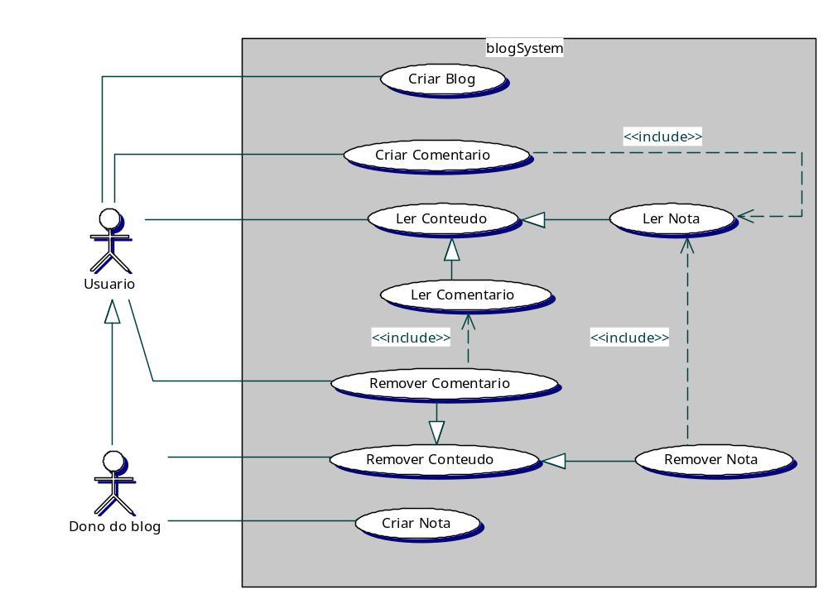
Blog - Casos de uso
AOO / UML – SAR

Slide 22
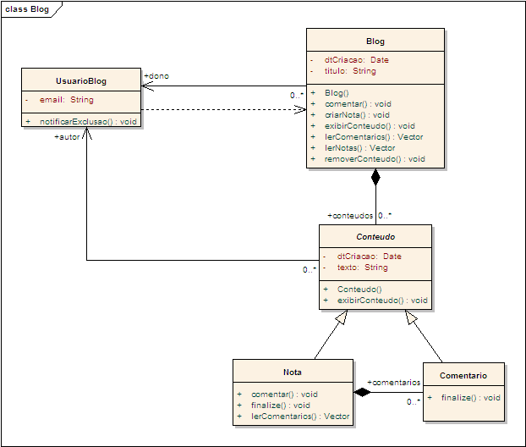
Blog - Diagrama de Classes
AOO / UML – SAR

Slide 23
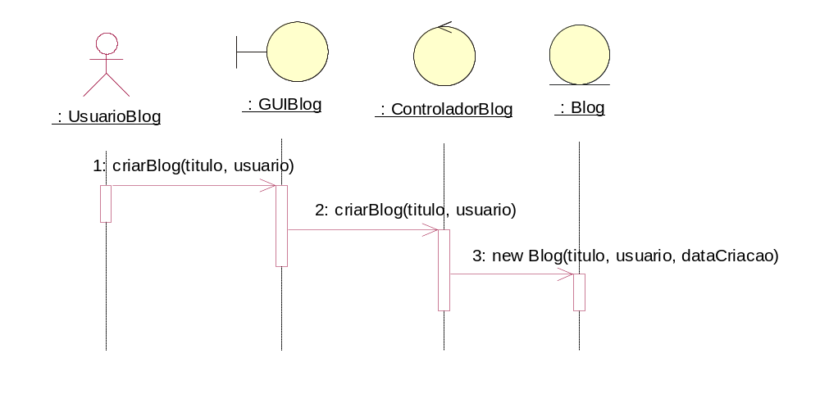
Blog - Diagrama de Seqüência: Criar blog
AOO / UML – SAR

Slide 24
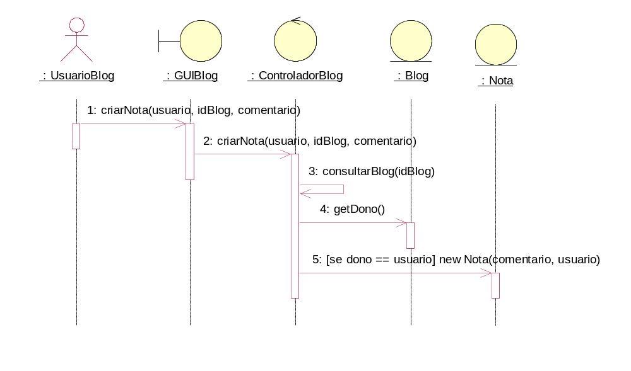
Blog - Diagrama de Seqüência: Criar Nota
AOO / UML – SAR

